Slide 1
Tournée européenne jeunes
Printemps 2022
Challenge Verrier U14
Tournée Belgique U16-U14
Tournée Italie U12-U10
Challenge Viala U10

Slide 2
Après 2 ans de confinement, de championnats et de compétitions annulées, du manque de sport collectif en général et de hockey en particulier, le FCL Lyon Hockey Club organise la plus grande tournée européenne de jeunes de son histoire pour :
Souder les équipes dès le plus jeune âge
(Re)donner le goût de la compétition et de l’effort individuel
Profiter d’un environnement multiculturel
Découvrir le hockey au-delà de notre zone 4 (Lyon – Grenoble – Saint Etienne – Antibes)
Et bien sûr fabriquer des souvenirs comme seul le hockey peut en créer !
Tournée européenne jeunes

Slide 3
4 grandes tournées organisées
2 tournois internationaux en France :
2 tournées à l’étranger :
Challenge Verrier pour les U14
Belgique pour les U16-U14
Challenge Viala pour les U10
Italie pour les U12-U10
A date, c’est 85 enfants concernés !
Tournée européenne jeunes

Slide 4
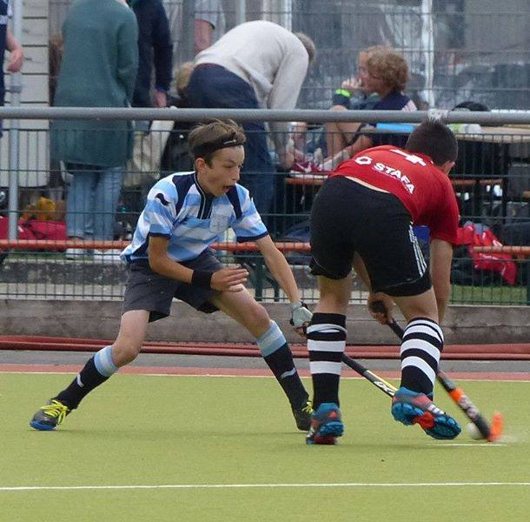
Challenge Verrier – Saint Germain en Laye – U14
Week-end de Pentecôte 4, 5 et 6 juin
Un week-end sportif et convivial
Un plateau filles et un plateau garçons regroupant 16 équipes
Les déjeuners des samedi, dimanche et lundi pris sur place (BBQ etc.)
Soirée Croisière sur la Seine le samedi et DJ le dimanche
Equipes participantes aux éditions précédentes
Infos pratiques :
Départ le vendredi 6 juin en voitures/minibus
Logement à Viroflay dans une maison prêtée pour l’occasion
Besoin de chauffeurs et d’un arbitre
Tournée européenne jeunes

Slide 5
Challenge Verrier
vidéo
Tournée européenne jeunes

Slide 6
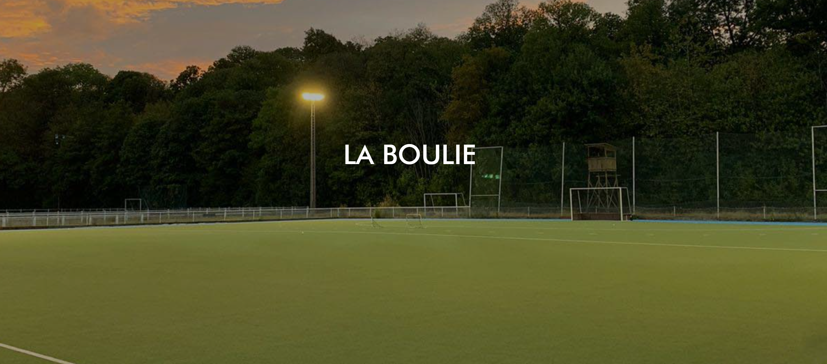
Challenge Viala – Racing Club de France – U10
Week-end des 18 et 19 juin
Le premier « grand classique » des jeunes hockeyeurs !
Au sein des installation mythique de La Boulie
Les émotions dans grand tournoi dans un grand club européen
Infos pratiques :
Départ le samedi 18 juin en voitures/minibus
Logement à Viroflay dans une maison prêtée pour l’occasion
Besoin de chauffeurs
Tournée européenne jeunes

Slide 7
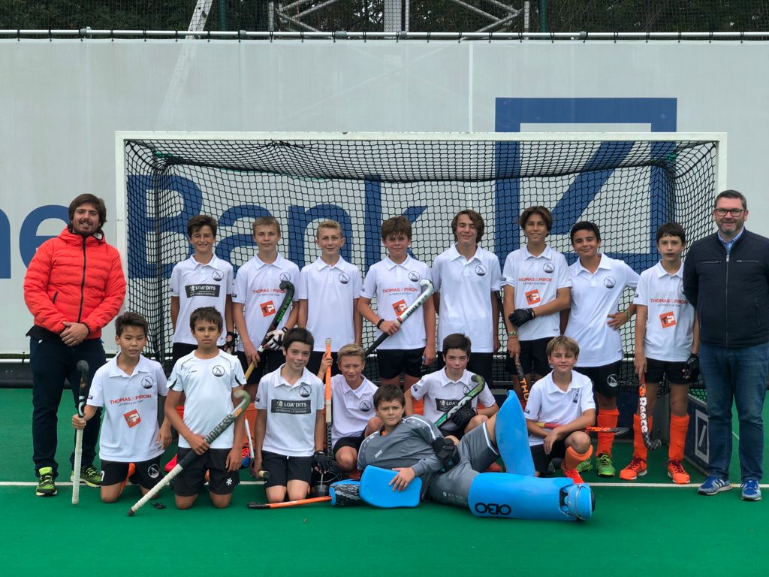
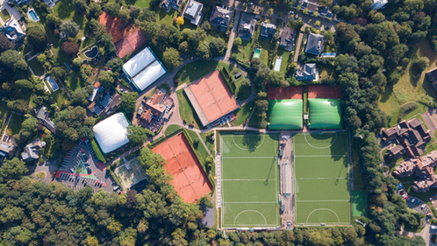
Tournée en Belgique – U16 U14
U16 filles et garçons / U14 garçons
Vacances de Pâques
3 grands clubs visités dans l’un des plus beaux championnat européen
3 matchs, 1 entraînement
Visite de Bruxelles
Infos pratiques :
Départ le mercredi 27 avril matin en voitures/minibus
Retour samedi 30 en fin de journée.
Besoin de chauffeurs accompagnants
Tournée européenne jeunes

Slide 8
Tournée en Italie – U12 U10
Week-end des 14 et 15 mai
1 tournoi le samedi après-midi
1 tournoi le dimanche matin
Infos pratiques :
Départ le samedi 14 mai matin en car, retour le dimanche soir
Logement au camping à côté du terrain / Tentes personnelles et matériel de camping à prévoir
Tournée européenne jeunes

Slide 9
Attention : tenue du club obligatoire pour tous les participants !
Sweat rouge du club
T-shirt d’échauffement blanc et bleu
Short bleu du club
Chaussettes rouges et bleues du club
Les maillots de match sont fournis par le Club
https://www.pauchetsports.com/boutique-fc-lyon
réduction de 5 % sur toute la boutique avec le code promo : FCL5.
Tournée européenne jeunes

Slide 10
Financement de la tournée européenne jeune
Printemps 2022
Challenge Verrier U14
Tournée Belgique U16-U14
Tournée Italie U12-U10
Challenge Viala U10

Slide 11
Budget
5 équipes concernées :
U16 Garçons
U16 Filles
U14 Garçons
U12 Garçons
U10 Garçons
85 enfants
+
25 accompagnements (entraîneurs, managers, arbitres, parents chauffeurs)
U14 filles ?
C’est un voyage comme un autre !
Hébergements, déplacements, inscriptions éventuelles, repas etc…
Budget de la tournée : 25.000 €
Environ 300 € par enfants
Tournée européenne jeunes

Slide 12
We need you !
Nous faisons appel à votre générosité
Nos objectifs :
Réduire au maximum la participation des familles
Mutualiser les frais pour que tous les enfants en profitent (certaines tournées coûtant plus chères que d’autres)
Pour permettre aux enfants de participer à ces compétitions sportives offrant toutes les valeurs du hockey : combativité, fair-play et convivialité.
Nous avons besoin de sponsors, partenaires, donateurs pour nous aider à concrétiser ce projet !
Tournée européenne jeunes

Slide 13
Principe de financement
Budget prévisionnel
25.000 €
-
Ensemble des dons
=
Reste à charge pour les familles
qui sera réajusté en fonction du coût de chaque tournoi
Tournée européenne jeunes

Slide 14
2 sources de dons offrant droit à des réductions fiscales importantes
Tournée européenne jeunes

Slide 15
Particuliers imposables : comment transformer votre impôt en souvenirs mémorables pour nos enfants ?
Pour vous, coût « net » de 150€
100€
68 €
Pour le club, don est de 440 €
295 €
200 €
Par exemple si votre enfant va en Belgique, si vous avez une fratrie
en Italie
à Paris
Si 30 personnes donnent dans chaque catégorie, le budget est dépassé et le reste à charge est nul.
Pour info le coût moyen d’un week-end pour les français est de 211€ par personnes
Tournée européenne jeunes

Slide 16
Mécénat d’entreprise
Tournée européenne jeunes

Slide 17
Sponsoring : offres Spéciales Tournées
« Partenaires Tournées » : Misez sur l’avenir ! Affichez vous auprès de nos futurs champions
Sponsoriser l’une de nos tournées !
> Pack « Partenaire Digital » +
> Impression d’une bâche « spéciale tournée » aux couleurs des partenaires
> Photo des équipes devant votre bâche
> Remise d’un cadre
Tournée Belgique : 750 €
Tournée Italie : 500 €
Challenge Verrier : 500 €
Challenge Viala : 500 €
Tournée européenne jeunes

Slide 18
Sponsoring : Offres Entreprises Packagées
Tournée européenne jeunes

Slide 19
Merci pour votre attention et votre générosité !

